Slide 1
Angular
Angular materials

Slide 2
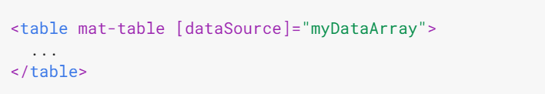
Adicionando novos elementos
Vamos criar uma tabela dinamica para listar as categorias usando o componente em:
https://material.angular.io/components/table/overview

Slide 3
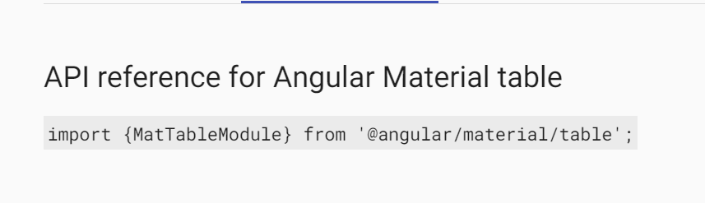
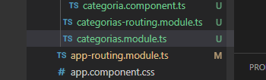
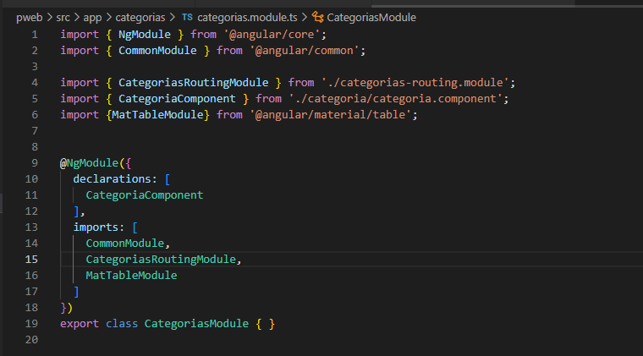
Adicionando novos elementos

Slide 4

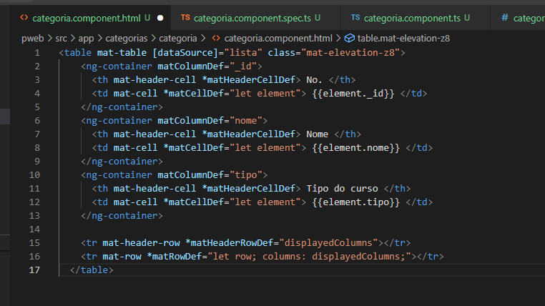
Adicionando novos elementos

Slide 5
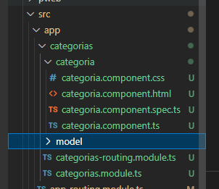
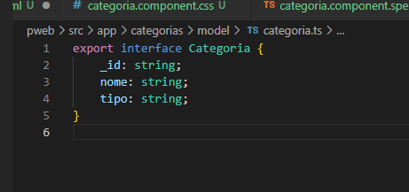
Criando o Data Source
Inicialmente vamos criar uma estrutura de dados do tipo Categoria
Podemos criar um subdiretorio para organizar esses dados
ng g interface categorias/model/categoria

Slide 6
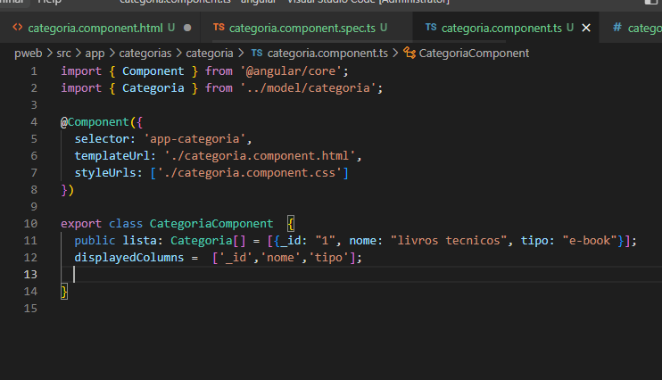
Criando o Data Source

Slide 7
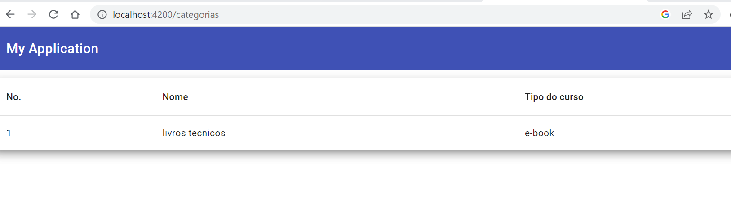
Criando o Data Source
Para rodar
Ng serve

Slide 8
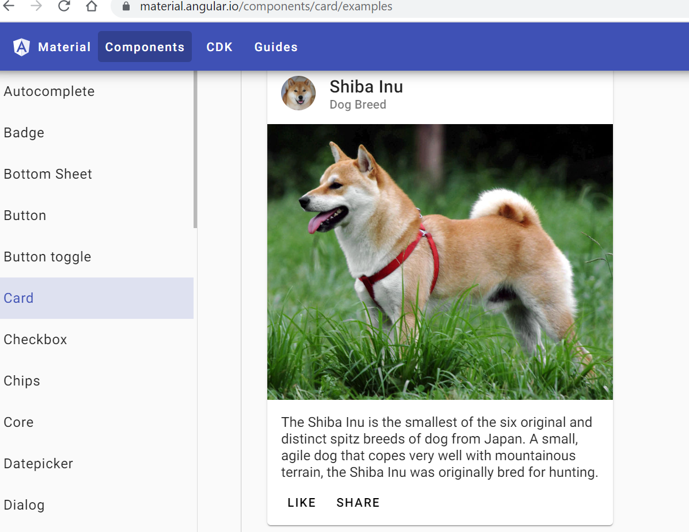
Adicionando outro elemento
https://material.angular.io/components/card/api

Slide 9
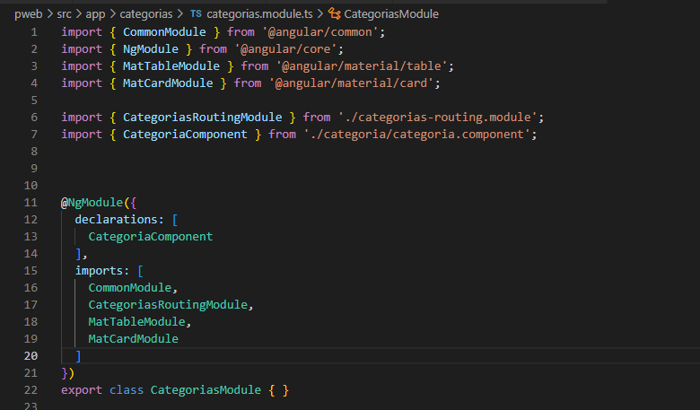
Importando api

Slide 10
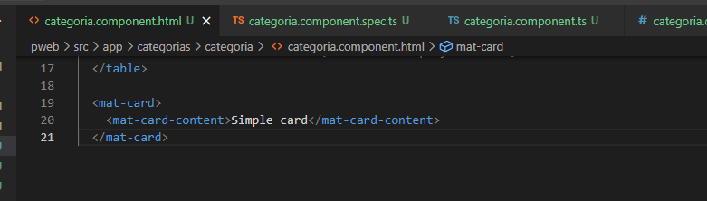
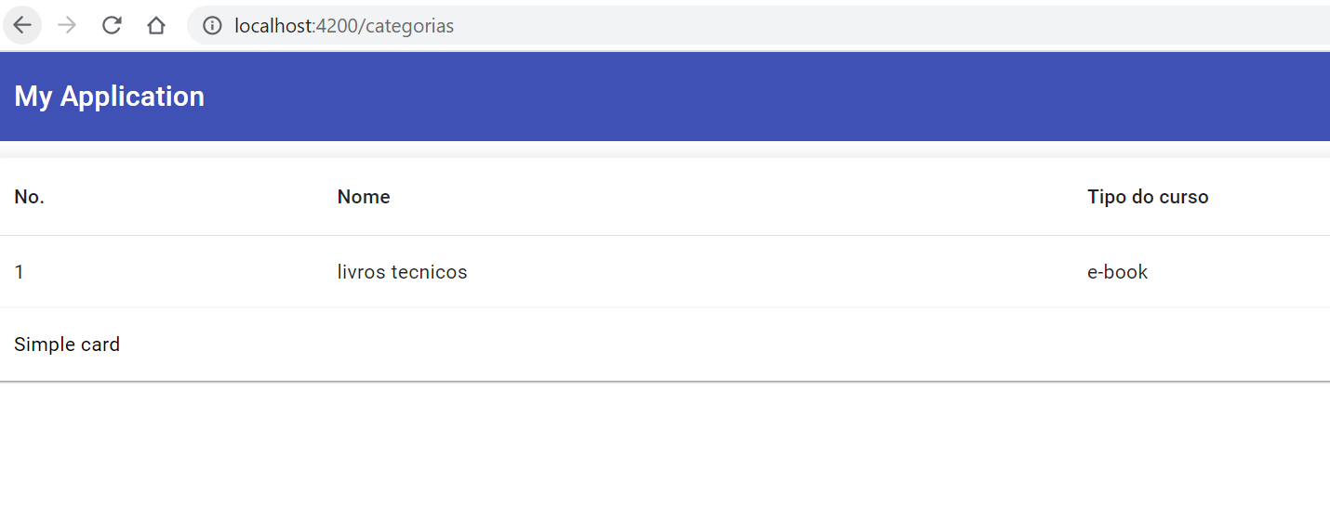
Importando api

